Slide 1
Lazy Loading设计模式介绍
组名：如来佛组
报告人：王杨乐
代码实现：李志恺
指导老师：史扬

Slide 2
目录
01
提出动机
02
延迟加载原理
CONTENTS
03
延迟加载实现
04
延迟加载示例演示

Slide 3

01 提出动机
性能要求
随着网页复杂度和内容量的提升，直接加载的弊端逐渐凸显。

Slide 4
02 延迟加载（Lazy Loading）原理
定义
定义目标对象
延迟加载是开发过程中灵活获取对象的一种求值策略，该策略在定义目标对象时并不会立即计算实际对象值，而是在该对象后续被实际调用时才去求值。
在计算机科学中，延迟加载对应一个专门术语：惰性求值（Lazy Evaluation），其维基百科定义如下：
在编程语言理论中，惰性求值，又译为惰性计算、懒惰求值，也称为传需求调用（call-by-need），是计算机编程中的一个概念，目的是要最小化计算机要做的工作。延迟求值特别用于匿名式函数编程，在使用延迟求值的时候，表达式不在它被绑定到变量之后就立即求值，而是在该值被取用的时候求值。
发生实际调用
计算生成对象
返回调用结果

Slide 5
03 延迟加载实现
Virtual proxy
Lazy Initialization
Value Holder
Ghost
虚拟代理
特点：使用与一般对象相同的接口，使用代理类的方式管理实体类的延迟加载。
延迟初始化
特点：创建时默认填充空值，在发生调用时，判断空值并赋真值。
值容器
特点：使用类的方式保存对象值，在调用发生时通过特定方法获取最新的对象值。
幽灵
特点：创建一个可进行局部初始化的特殊对象，在调用未初始化的部分时再完全初始化。

Slide 6
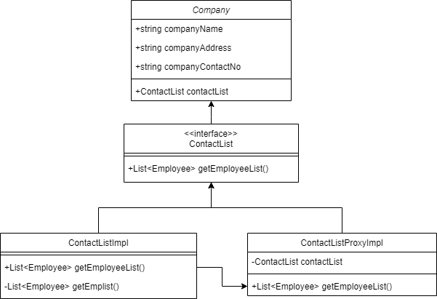
03 延迟加载实现(以Visual Proxy为例)

Slide 7
04 延迟加载示例演示

Slide 8
THANK YOU!
组名：如来佛组
报告人：王杨乐
代码实现：李志恺
指导老师：史扬

